Slide 1
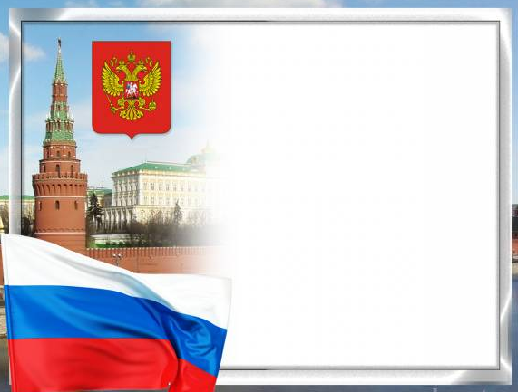
Проект
"Имя героя - школе".
Инициатор: Общероссийское
общественное движение
"НАРОДНЫЙ ФРОНТ
"ЗА РОССИЮ"

Slide 2
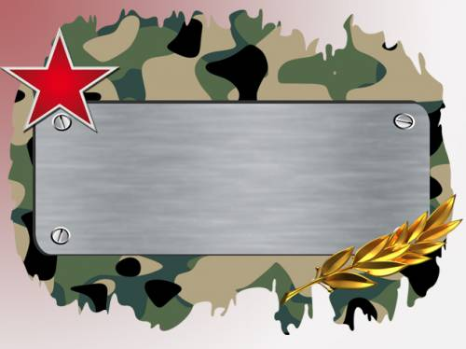
«Есть такая профессия
Родину защищать!»

Slide 3

Я никогда не видела войны
И ужаса ее не представляю,
Но то, что мир наш хочет тишины,
Сегодня очень ясно понимаю
Страшнее нету слова, чем «война»
Которое уносит все святое.
Когда зловеще давит тишина,
Не возвратился друг из боя
Спасибо им за солнце яркий свет,
За радость жизни в каждом миге нашем,
За трели соловья, и за рассвет,
И за поля цветущие ромашек

Slide 4

«ВОЛЯ. МУЖЕСТВО. ГЕРОИЗМ»
Наше мероприятие мы посвящаем солдатам разных поколений героизму и мужеству.
Героизм (книжн.) – способность к совершению подвига.
Герой – исключительный по смелости или по своим доблестям человек.
Подвиг – доблестный, героический по смелости или по своим доблестям человек.
(«Толковый словарь русского языка» под. ред. проф. Д.Н.Ушакова)

Slide 5
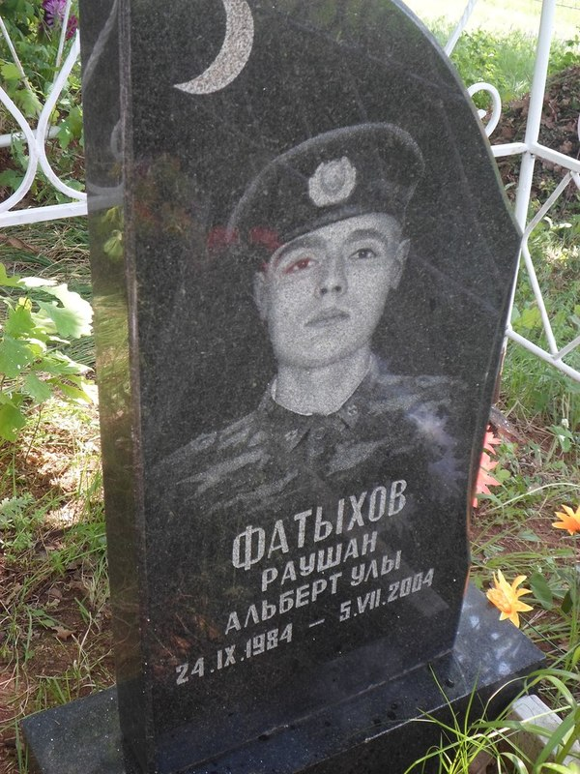
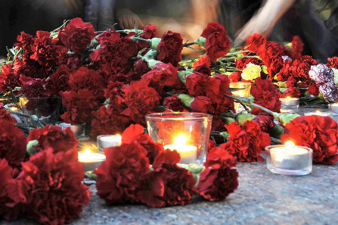
Память…..
имеет начало, но
не имеет конца

Slide 6
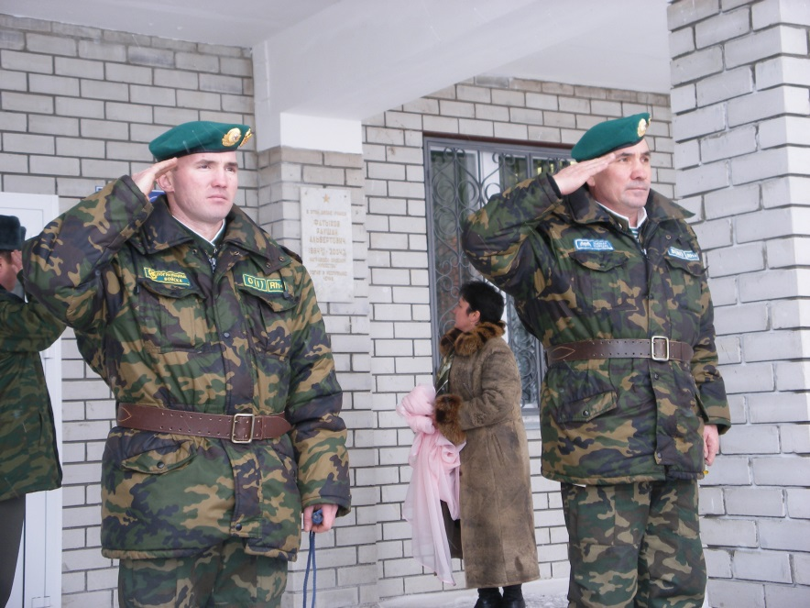
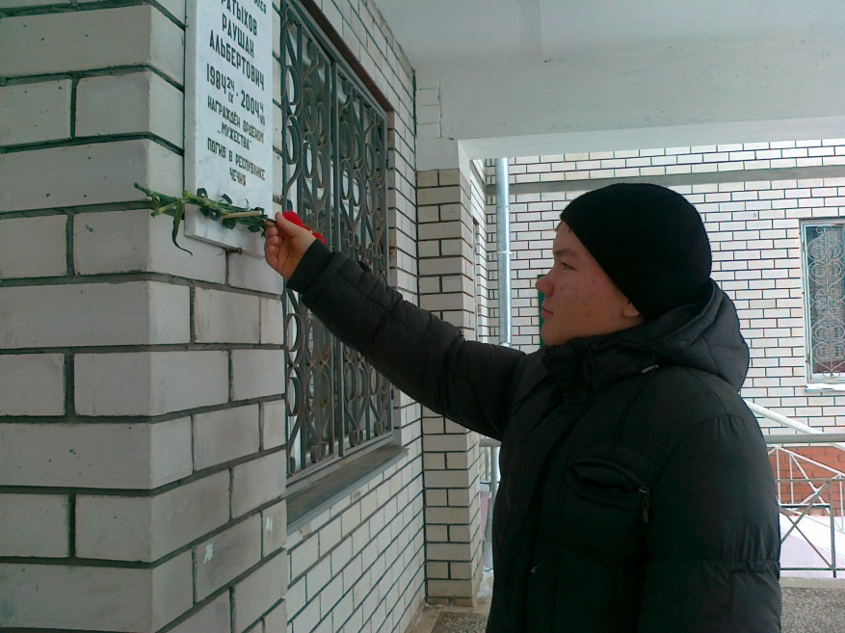
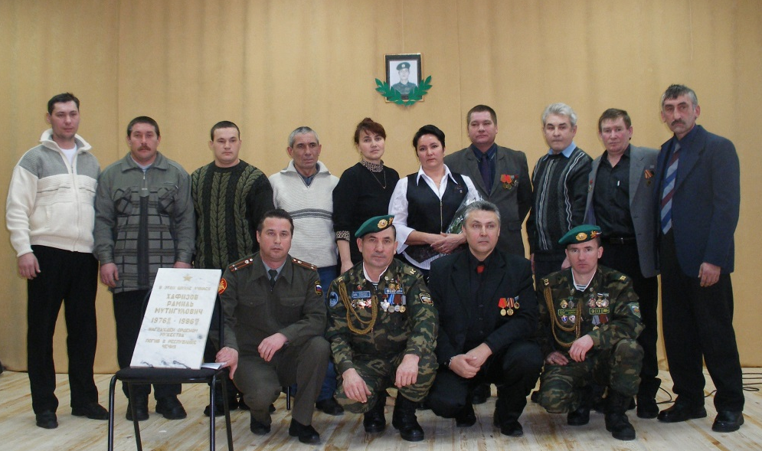

Slide 7
Приглашенные гости:
Галиев Рамил Ахметович - эксперт Региональной рабочей группы
"Образование и культура как основы национальной идентичности" в
Республике Татарстан
Шайхутдинов Ленар Рашитович, Туганаев Ильдар
Мунирович – члены первичной организации Татарстанского республиканского отделения Всероссийской Общественной организации ветеранов «Боевого братство»,
Фатыхова Раушания Гаязовна - мама Фатыхова Раушана
Альбертовича, героически погибшего в Чеченской войне,
учителя - ветераны школы, одноклассники.

Slide 8
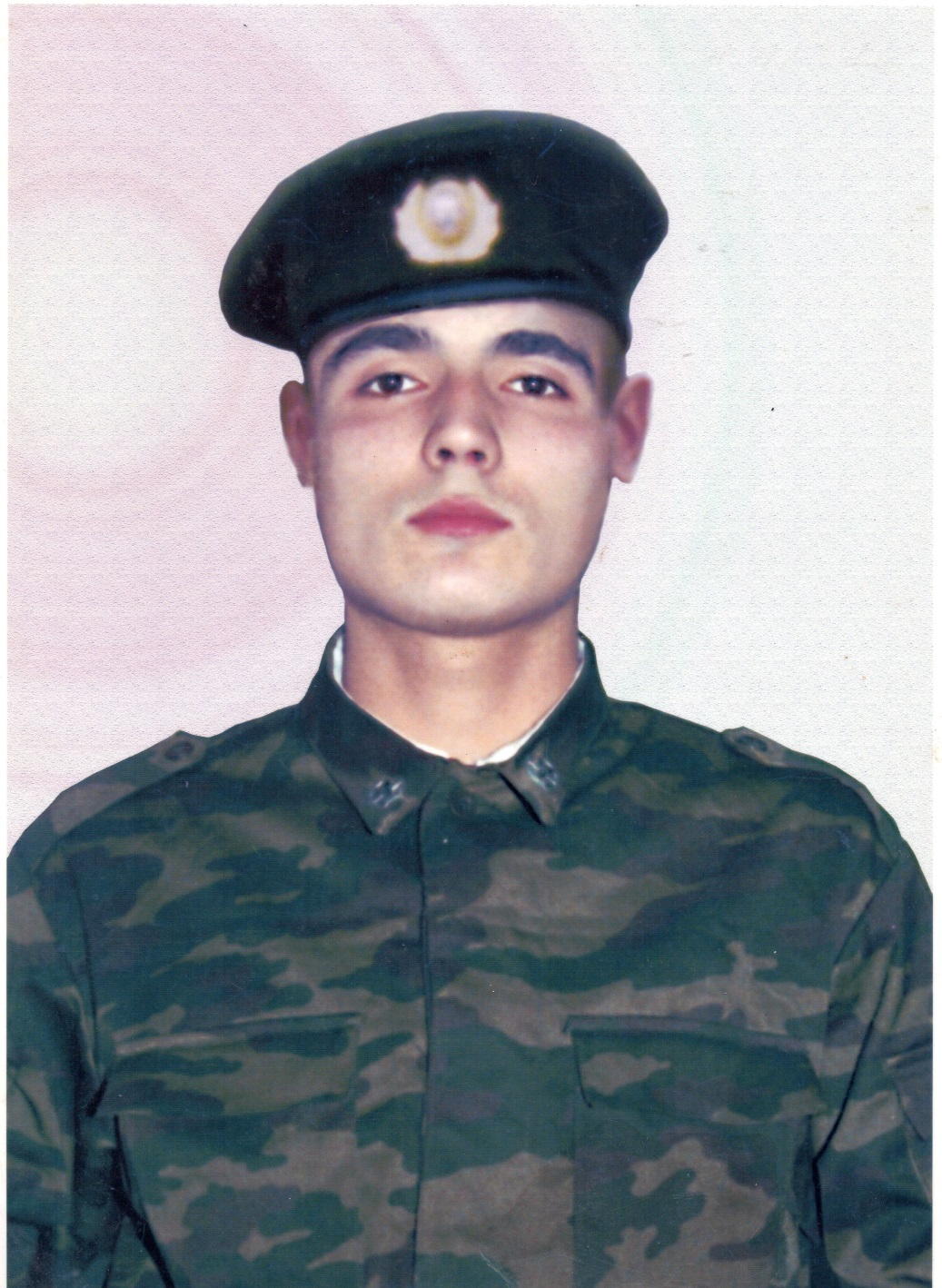
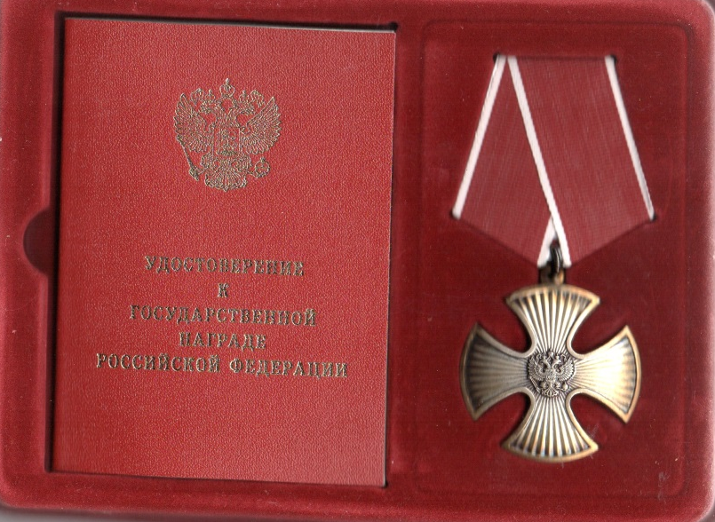
Фатыхов
Раушан
Альбертович
(24.09.1984-5.07.2004)

Slide 9
В 1991 поступил в 1 татарский класс Терсинской средней школы. В 1996 году перешел в русский класс. 2001 году окончил школу.
Призван в Вооруженные силы РФ ноябре 2002 года. Службу начинал в городе Зеленокумск в Ставропольского края, в начале службы служил в автобате водителем , одновременно был музыкантом роты. После окончании учебки попал в город Маздок в отряд специального назначения .
Младший сержант роты специального назначения Фатыхов Раушан Альбертович погиб 5 июля 2004 года. Указом Президента Российской Федерации от 7 февраля 2005 года посмертно награждён Орденом Мужества № 493245. Похоронен в деревне Крынды Агрызского района Республики Татарстан.

Slide 10
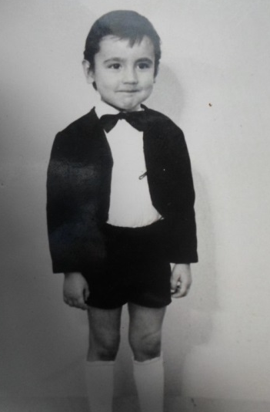
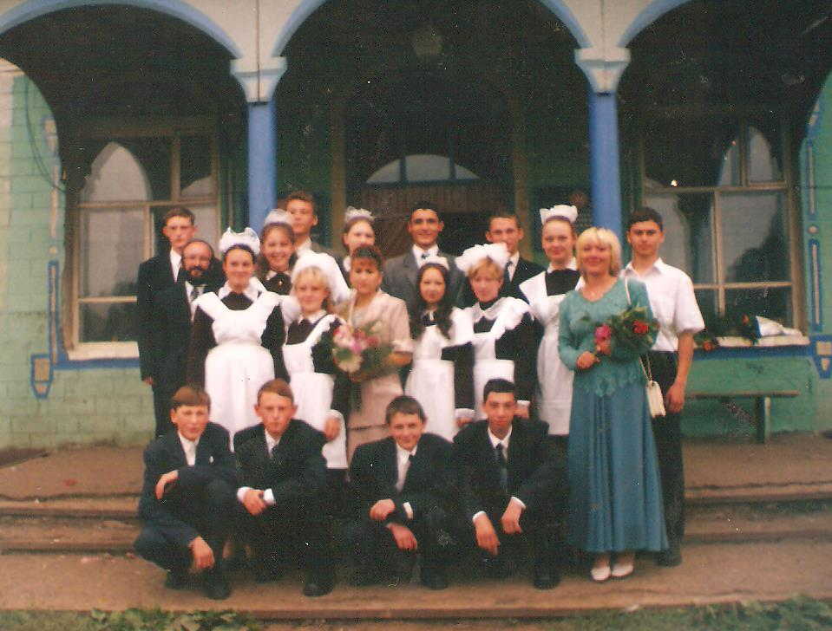
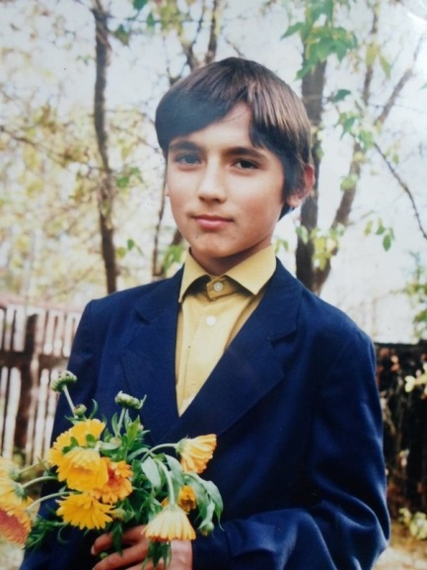
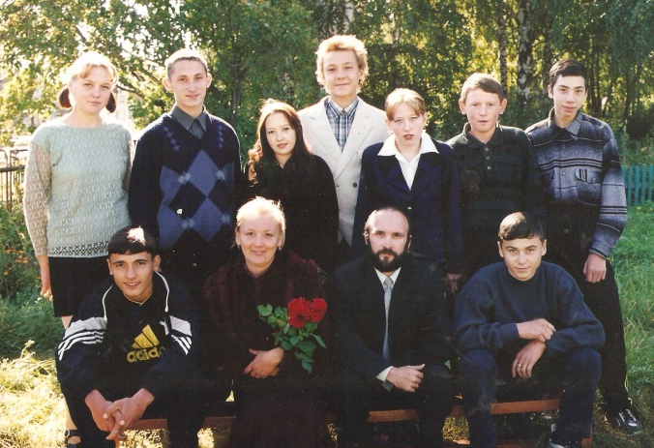
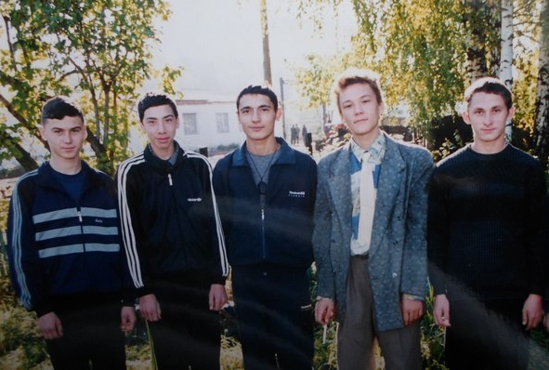
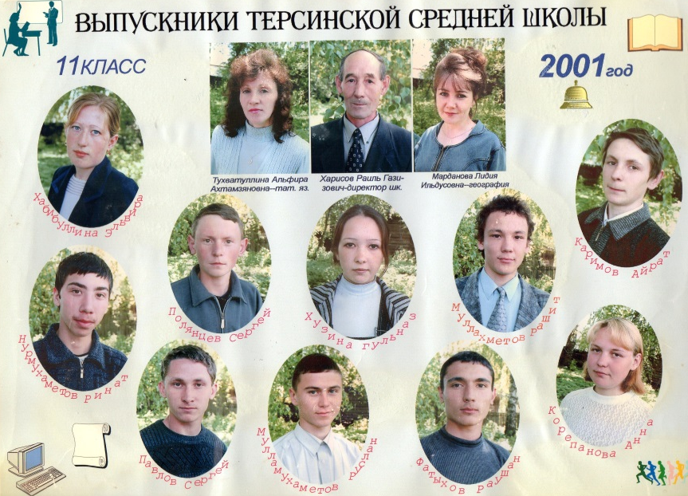
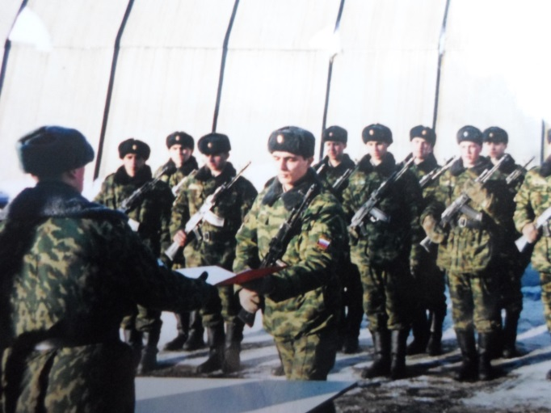
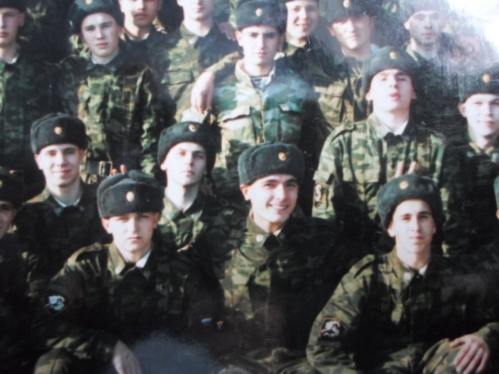

Slide 11

Воины интернационалисты
Афганистан
Арсланов Камиль Тагирович
Галиев Наргиз Френелевич
Гарифуллин Рашит Миншатович
Нуретдинов Назир Флюрович
Нуретдинов Раиль Магсумович
Файзиев Азат Захитович
Фархутдинов Зуфар Тельманович
Чечня
Арсланов Камиль Тагирович
Ахунзянов Фарит Мирсаитович
Ахметзянов Дилюс Талгатович
Башаров Олег Фирдависович
Гарифуллин Ильназ Юлдусович
Ксаметов Алексей Михайлович
Ильясов Марат Рафаэлович
Мухаметзянов Фанис Фаритович
Мухаметзянов Флорид Фаритович
Назмиев Ильназ Ильдусович
Назмиев Ильнур Ильдусович
Тоюшев Алексей Петрович
Тоюшев Олег Радикович
Фатыхов Раушан Альбертович

Slide 12
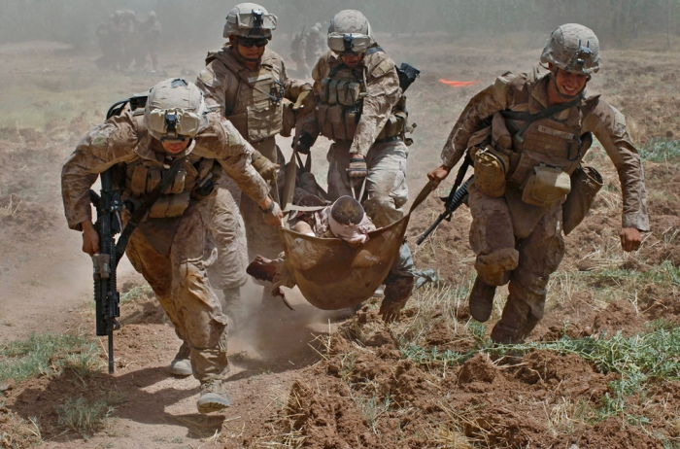
АФГАНСКИЙ ДЫМ
Не знаю это место, эти горы,
Не видела я этот грозный холм.
Но, говорят, что смерти приговоры
Звучат не раз. Эх, далеко ваш дом…
В тот самый ад ушли наши солдаты
Со страхом и слезами на глазах.
Зелёные! Ни в чём не виноваты!
А что творилось в маминых сердцах!
Да, небо было чисто-голубое,
Но вдруг враги и взрыв над головой.
Ты вспомнил, папа, фразу ту святую:
«Служу Отчизне! Возвратим покой!»
Не описать весь страх, все эти драмы.
Сломал всю жизнь, не пощадив, Афган.
Разрушил, всё же, молодые планы,
Тела солдат сжимал он, как капкан.
автор: Ипоева Алина ученица 11 кл.
Везде опасность, крики и рыданья.
За что же вам мучительные дни?
А далеко родных переживанья
И снятся снова о солдате сны.
Видали многое: отвагу, кровь и раны,
Впервые проводили вы друзей.
Сквозь боль за них подняли вы стаканы.
Россия потеряла сыновей!
А сколько навсегда осталось боли…
Вернул немногих тот Афганский дым.
Мы знаем: победили вы, герои!
И тех, кого нет рядом – мы почтим!
10.02.14 23:12
И

Slide 13


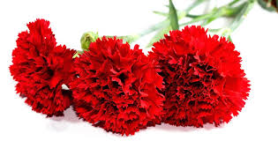
Солдат батырлыгы күз алдында,
Ул аямый үзенең язмышын.
Туган илне саклап батырларча
Һәлак булды Раушан Фатыхов.
Батырлыгын аның һәрвакытта
Горурланып искә алабыз.
Җиңүләрдән аның хөрмәтенә
Чын йөрәктән һәйкәл салабыз.

Slide 14
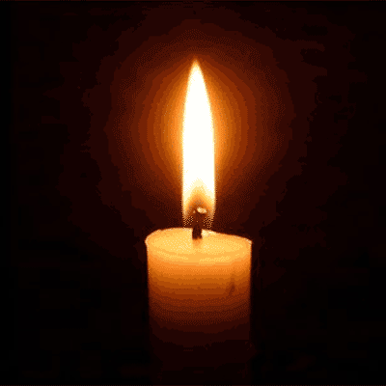

Минута молчания
Минута молчанья…
Товарищи, встаньте
И в памяти павших
героев представьте.
Навек в нашем сердце
Бессмертных имён их звучанье.
Минута молчанья.
Минута молчанья…

Slide 15
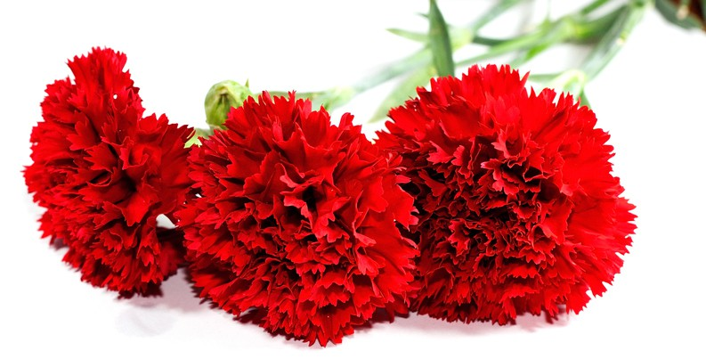
Людям на войне
Расчехлите души. Зачехлите пушки.
Люди, разве можно победить войну?
Это так же сложно, как вернуть старушке
Молодость пригожую, девичью весну...
Зачехлите пушки. Расчехлите души.
Люди, каждый выстрел – это самострел.
Хватит настороженно барабаны слушать,
И ходить восторженно строем на расстрел...
Зачехлите пушки. Расчехлите души.
Может быть, солдатские сбросим сапоги?
На ноги наденем что-нибудь получше,
И поможем чем-нибудь тем, кто без ноги?
Люди, перестаньте барабаны слушать!
Люди, будем живы в море и на суше!
Самоистребление – участь не из лучших...
Зачехлите пушки! Расчехлите души!

Slide 16

Һәр туар таң җирдә тыныч булсын,
Имин булсын иде дөньялар.
Аяз күгебезне болыт капламасын,
Балкып торсын күктә йолдызлар.

